Slide 1
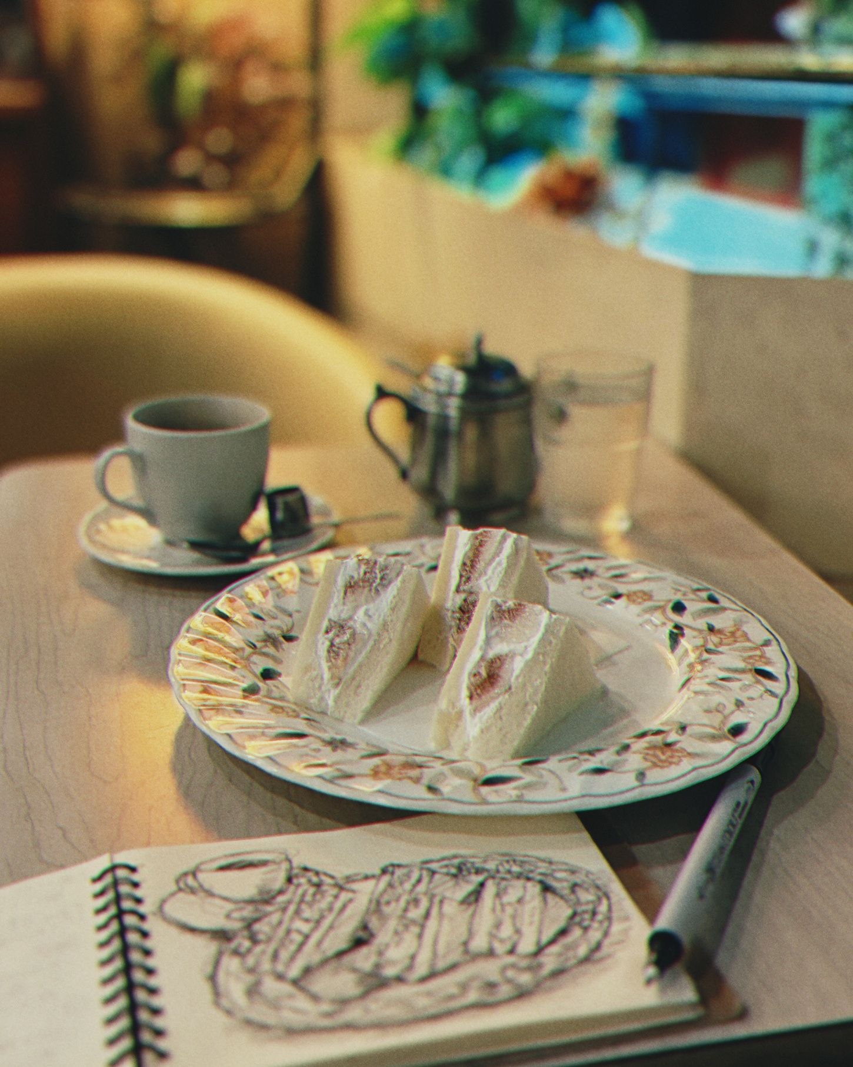

栞｜関西の喫茶店記録
いちじくが主役の
フルーツサンド!

Slide 2
栞｜関西の喫茶店記録
絵を描きたくなる
喫茶店。

Slide 3
栞｜関西の喫茶店記録
喫茶店で過ごす、
ひとりの午後

